Slide 1
数字逻辑基础与Verilog设计
---时序篇

Slide 2
第6章 同步时序电路

Slide 3
本章内容
时序的基本设计步骤举例（Moore型）
Mealy型状态机及举例
串行数据检测：车速控制电路、串行加法器、奇偶校验器等。
同步计数器设计与同步时序电路分析

Slide 4
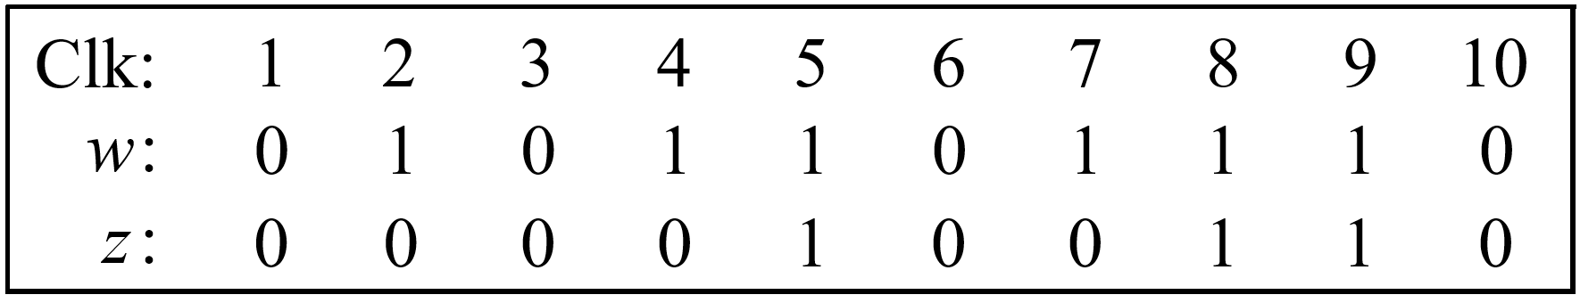
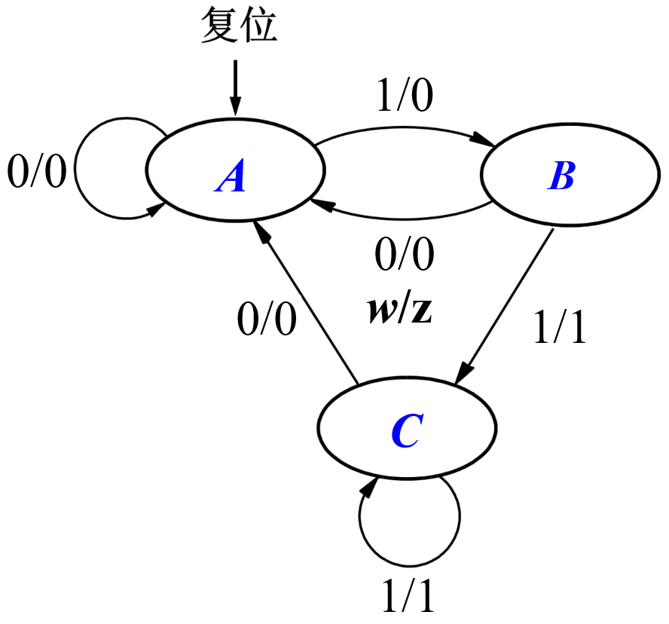
6.4 实例1：车速控制电路
将上例中“车速控制电路”做如下修改“当连续两次检测到w=1时，在相同时钟周期内，输出控制信号z=1，否则z=0.”
图6.22 输入输出的信号时序
现态 | 次态 | 输出 z
 | w=0 w=1 | w=0 w=1
A B C | A B A C A C | 0 0 0 1 0 1
输出Z与电路的原始状态及当前输入信号有关，属于Mealy型FSM

Slide 5
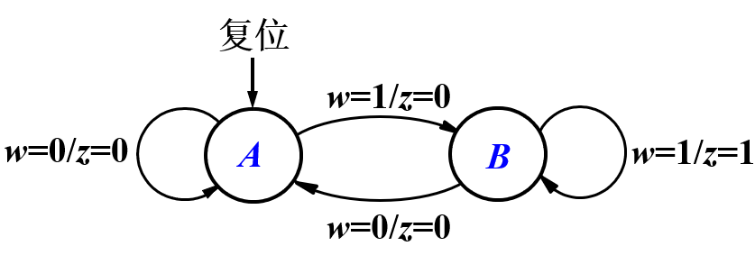
6.4 实例1：车速控制电路
状态化简和分配
分析状态B和C：以B或C为起始状态，在输入w相同的情况下，产生相同的输出z。B与C为等效状态。
现态 | 次态 | 输出 z
 | w=0 w=1 | w=0 w=1
A B C | A B A C A C | 0 0 0 1 0 1
现态 | 次态 | 输出 z
 | w=0 w=1 | w=0 w=1
A B | A B A B | 0 0 0 1
现态 | 次态/输出z
 | w=0 w=1
A B | A/0 B/0 A/0 B/1
图6.23 FSM状态图和状态表（紧凑）

Slide 6
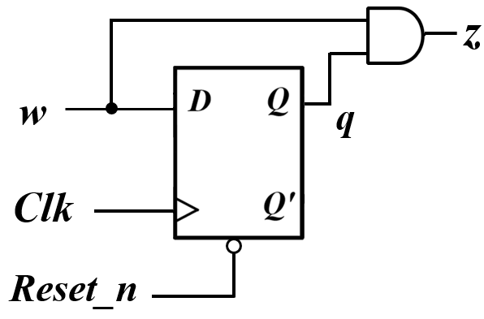
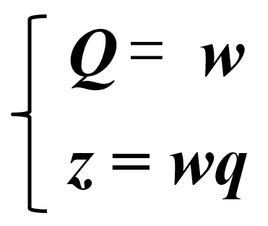
6.4 实例1：车速控制电路
状态化简和分配:
现态 q | 次态Q/输出z
 | w=0 w=1
0 1 | 0/0 1/0 0/0 1/1
根据驱动方程和输出方程，画出电路
(a) 电路
Clk
1
0
w
1
0
q
1
0
z
1
0
图 6.26 (b) 时序图

Slide 7
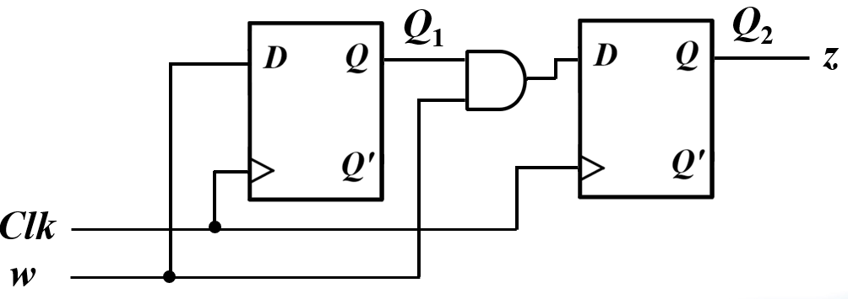
6.4 实例1：车速控制电路
米利型 穆尔型

Slide 8
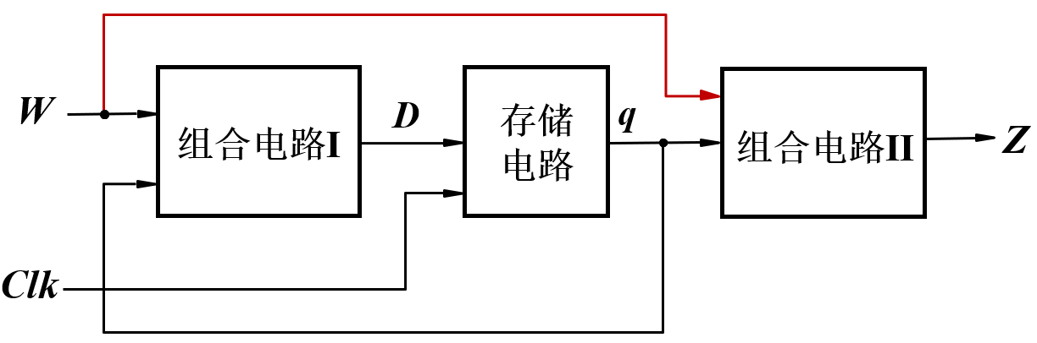
6.4 实例1：车速控制电路
Mealy型FSM的Verilog代码
module simple(clk, rst_n, w, z);
input clk, rst_n, w;
output reg z;
reg [2:1] q, D;
parameter [2:1] A=1’b0,B=1’b1;
always @ (w,q)
case(q)
A: if(w) {z,D} ={0,B};
else {z,D} ={0,A};
B: if(w) {z,D} ={1,B};
else {z,D} ={0,A};
endcase
现态 q | 次态Q/输出z
 | w=0 w=1
A B | A/0 B/0 A/0 B/1
always @ (posedge clk, negedge rst_n)
if(rst_n) q <= A;
else q <= D;
endmodule
图6.36 多段式描述Mealy型FSM

Slide 9
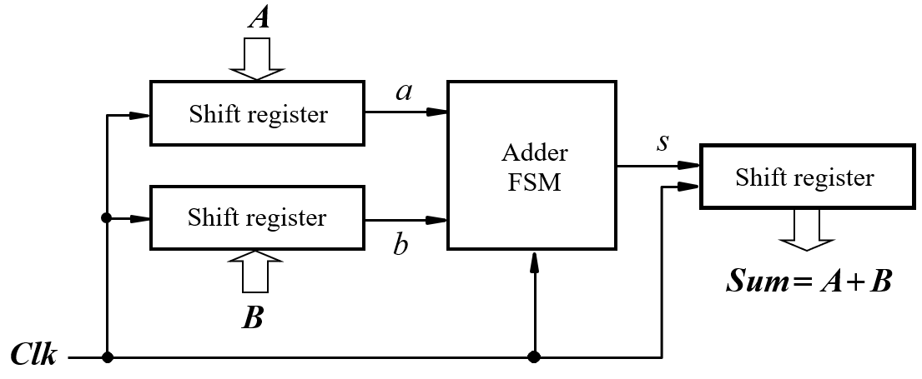
6.5 实例2：串行加法器
第三章讲到行波进位与快速进位加法器均属于n位并行加法器。
串行加法器设计思路：设A、B分别为两个无符号数n位整数
移位寄存器保存两个加数A、B
在时钟控制下按位右移，送入加法FSM；将计算结果S送入移位寄存器存储。下一个时钟到达开始接受下一位加数a、b。
Figure 6.39. Block diagram for the serial adder

Slide 10
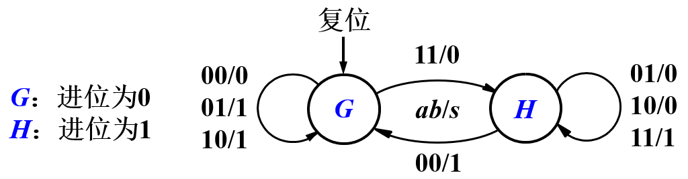
6.5 实例2：串行加法器
Mealy型FSM设计：a、b为输入，S为输出
FSM根据前一位的进位值将产生不同的动作。
定义两个状态G、H，分别表示进位为0和1的状态，得到状态转换图。
输出s是当前状态与输入a、b的函数——Mealy型；
Figure 6.40 State diagram for the Mealy-type serial adder FSM.

Slide 11
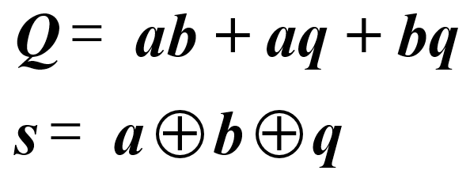
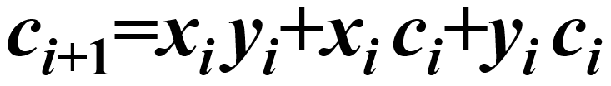

6.5 实例2：串行加法器
Mealy型FSM设计：a、b为输入，S为输出
将状态图转化为状态表。
状态编码：G为0态，H为1态。现态变量为q，次态变量为Q；
现态 | 次态/输出s
 | ab = 00 01 10 11
G H | G/0 G/1 G/1 H/0 G/1 H/0 H/0 H/1
现态 q | 次态Q/输出s
 | ab = 00 01 11 10
0 1 | 0/0 0/1 1/0 0/1 0/1 1/0 1/1 1/0
可得到次态方程和输出方程：
全加器输出表达式
Q：进位输出
q ：进位输入
s ：和位

Slide 12
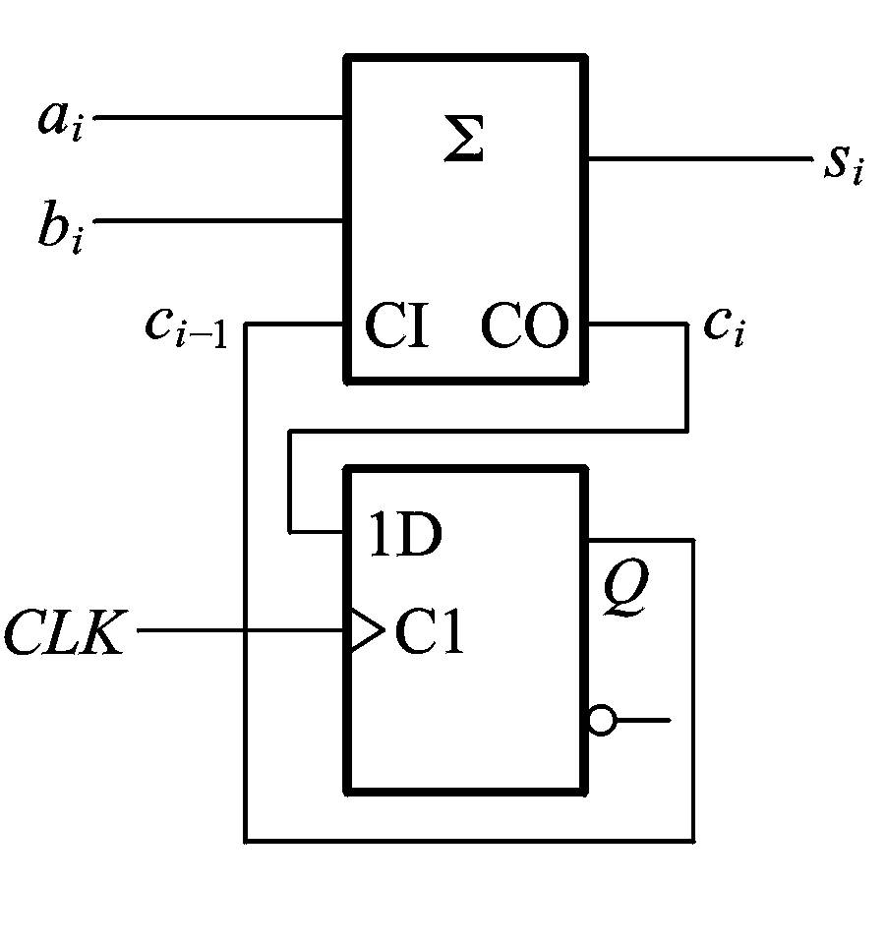
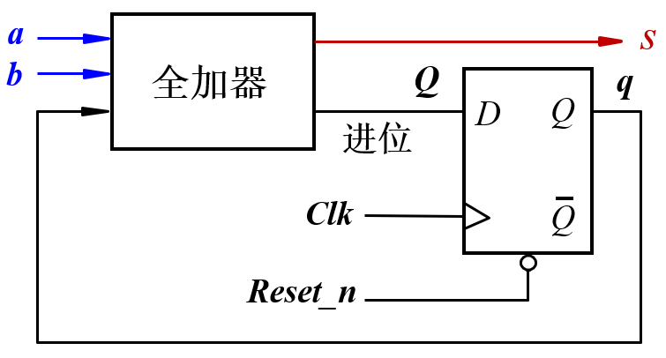
6.5 实例2：串行加法器
由全加器生成激励信号与输出信号：
图 6.43. Mealy型串行加法器FSM电路
串行加法器可实现一个可以用于任意长度数据相加。

Slide 13
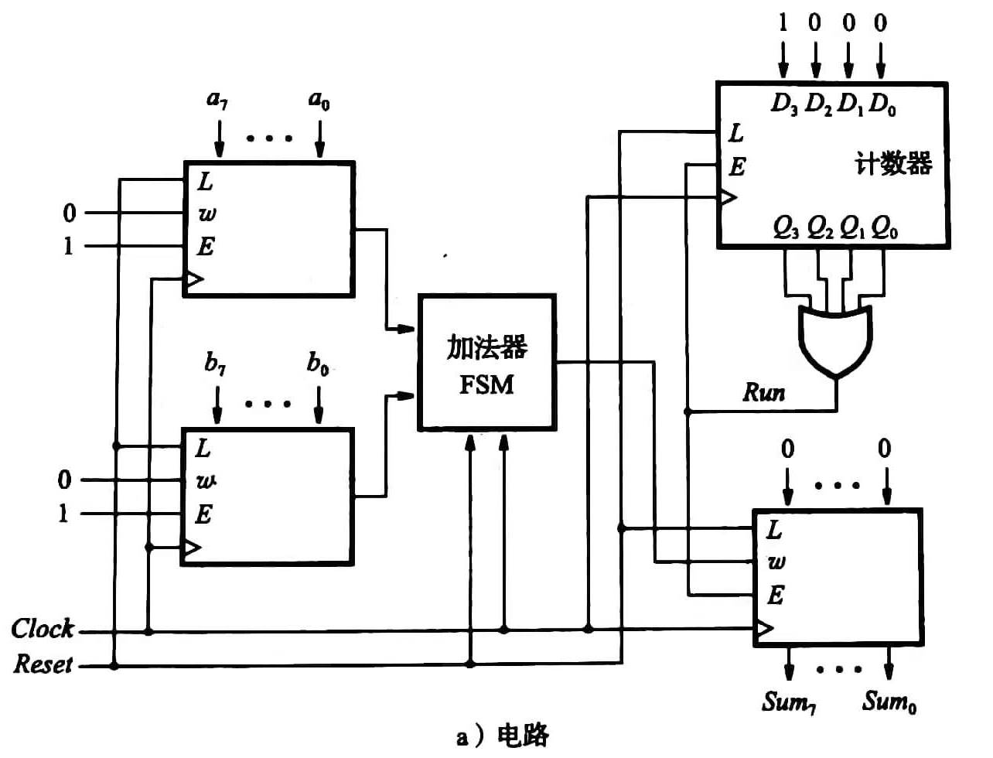
6.5 实例2：串行加法器
串行加法器完整的电路；
数据通路：处理数据，包括寄存器,计数器,选择器,加法器等.
控制电路：常用有限状态机来控制电路。

Slide 14
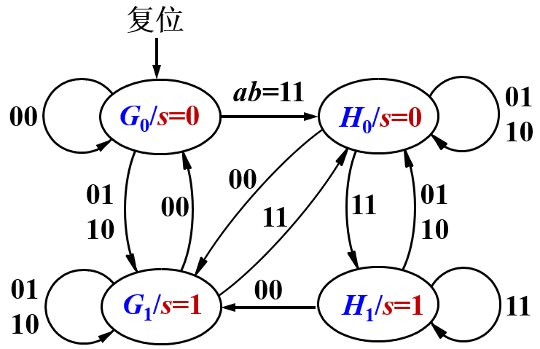
6.5 实例2：串行加法器
Moore型FSM设计：a、b为输入，S为输出
根据当前的进位及和位为0或1，定义FSM中的四种状态：
状态 | G₀ | G₁ | H₀ | H₁
进位c/和位s | 0/0 | 0/1 | 1/0 | 1/1
得到状态转换图。输出s只是当前状态的函数——Moore型；

Slide 15
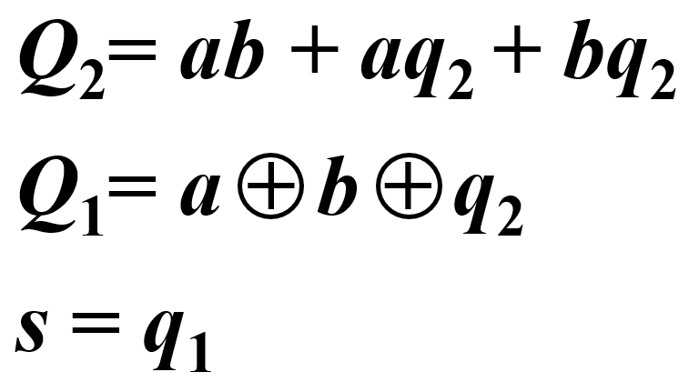
6.5 实例2：串行加法器
Moore型FSM设计：a、b为输入，s为输出
将状态图转化为状态表。状态编码：G₀为00，G₁为01，H₀为10， H₁为11。两个现态变量为q₂q₁，次态变量为Q₂Q₁ ；
现态 q₂q₁ | 次态Q₂Q₁ | 输出 s
 | ab=00 01 10 11
00 01 10 11 | 00 01 01 10 00 01 01 10 01 10 10 11 01 10 10 11 | 0 1 0 1
可得到次态方程和输出方程：

Slide 16
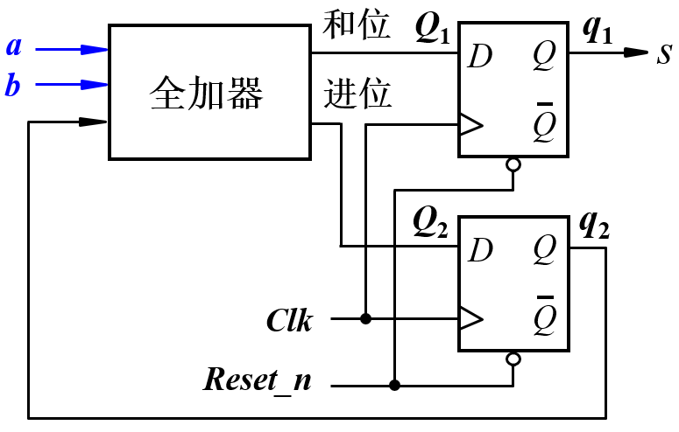
6.5 实例2：串行加法器
由全加器生成激励信号：
图 6.47. Moore型串行加法器FSM电路
图 6.43. Mealy型串行加法器FSM电路
Mealy型和Moore型FSM主要区别：Mealy型输入的变化会立即反映到输出，而Moore型则在输入改变后的下一个时钟周期，状态机状态改变之后输出才发生变化。

Slide 17
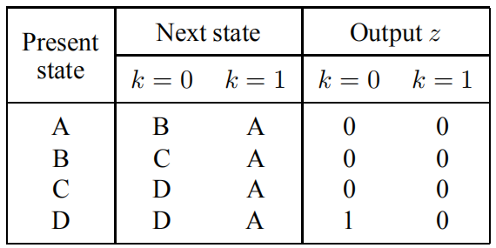
6.7 实例3：串行数据比较器
设计要求：设计一个时序电路，两个输入w₁、w₂，和一个输出z，并实现对两个输入序列进行比较：如果在任意4个连续时钟周期中w₁=w₂，电路产生输出z=1，否则z=0.
分析：为了比较w₁与w₂，令k =w₁⊕w₂，若k = 0，则二者相等。
A：之前序列从未出现w₁=w₂；B：连续输入1次w₁=w₂；
C：连续出现2次w₁=w₂； D：连续出现3次w₁=w₂；E：连续出现4次w₁=w₂；
Present state | Next state | output z
 | k=0 k=1 | k=0 k=1
A B C D E | B A C A D A E A E A | 0 0 0 0 0 0 1 0 1 0
状态约简
D = E

Slide 18
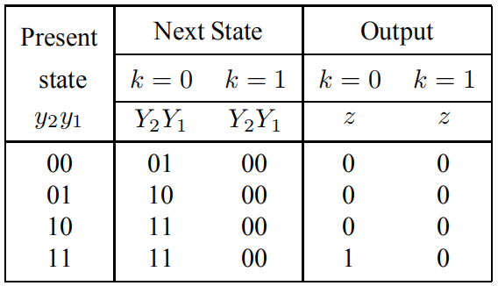
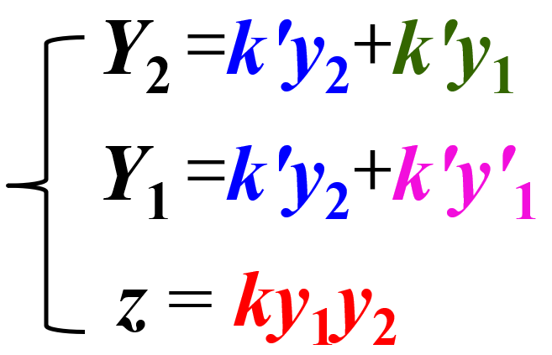
6.7 实例3：串行数据比较器
状态分配
y₂y₁ Y₂
y₂y₁ Y₁
y₂y₁ z
k
00 01 11 10
k
00 01 11 10
k
00 01 11 10
01
0 1 1 1
01
1 0 1 1
01
0 0 1 0
0 0 0 0
0 0 0 0
0 0 0 0

Slide 19
6.7 实例3：串行数据比较器
Mealy型FSM的Verilog代码
module simple(clk, rst_n,w1,w2,z);
input clk, rst_n, w1,w2;
output reg z;
reg [2:1] y, Y;
wire k;
parameter [2:1] A=2’b00,B=2’b01,C=2’b10,D=2’b11;
assign k=w1^w2;
always @ (k,y)
case(q)
A: if(k) {z,Y}={0,A}; else {z,Y} ={0,B};
B: if(k) {z,Y}={0,A}; else {z,Y} ={0,C};
C: if(k) {z,Y}={0,A}; else {z,Y} ={0,D};
D: if(k) {z,Y}={0,A}; else {z,Y} ={1,D};
endcase
//define the sequential block
always@ (posedge clk, negedge rst_n)
if (!rst_n) y <= A;
else y <= Y;
endmodule

Slide 20
6.8 实例4：奇偶校验电路
设计要求：设计一个3位奇校验Mealy电路，对输入w在3个连续的时钟周期内的每3位数据进行奇校验，即：当且仅当3位长度序列中1的个数位奇数时，输出z=1。
Mealy型FSM：输出z与电路的原始状态及当前输入信号有关。
状态分析：
A：连续输入“×00”；
B：连续输入“×01”；
C：连续输入“×10”；
D：连续输入“×11”；
现态 | 次态/输出z
 | w=0 w=1
A B C D | A/0 B/1 C/1 D/0 A/1 B/0 C/0 D/1
现态q₂q₁ | 次态Q₂Q₁/输出z
 | w=0 w=1
00 01 10 11 | 00/0 01/1 10/1 11/0 00/1 01/0 10/0 11/1
状态分配

Slide 21
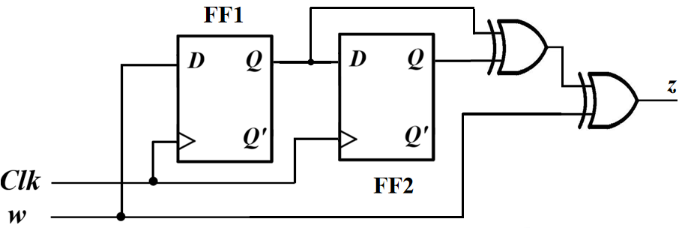
6.8 实例4：奇偶校验电路
q₂q₁
q₂q₁
选择D触发器实现:
w
00 01 11 10
w
00 01 11 10
01
0 1 1 0
01
0 0 0 0
Q₂
Q₁
现态q₂q₁ | 次态Q₂Q₁/输出z
 | w=0 w=1
00 01 10 11 | 00/0 01/1 10/1 11/0 00/1 01/0 10/0 11/1
0 1 1 0
1 1 1 1
q₂q₁
00 01 11 10
Q₂ =q_{1，}
Q₁ =w
z = w⊕q₁⊕q₂
w
01
0 1 0 1
_{z}
1 0 1 0

Slide 22
6.8 实例4：奇偶校验电路
Mealy型FSM的Verilog代码
module simple(clk, rst_n, w, z);
input clk, rst_n, w;
output reg z;
reg [2:1] q, Q;
parameter [2:1] A=2’b00,B=2’b01,C=2’b10,D=2’b11;
always @ (w,q)
case(q)
A: if(w) {z,Q}={1,B}; else {z,Q} ={0,A};
B: if(w) {z,Q}={0,D}; else {z,Q} ={1,C};
C: if(w) {z,Q}={0,B}; else {z,Q} ={1,A};
D: if(w) {z,Q}={1,D}; else {z,Q} ={0,C};
endcase
现态q₂q₁ | 次态Q₂Q₁/输出z
 | w=0 w=1
A:00 B:01 C:10 D:11 | A/0 B/1 C/1 D/0 A/1 B/0 C/0 D/1
always@ (posedge clk, negedge rst_n)
if(!rst_n) q <= A;
else q <= Q;
endmodule

Slide 23
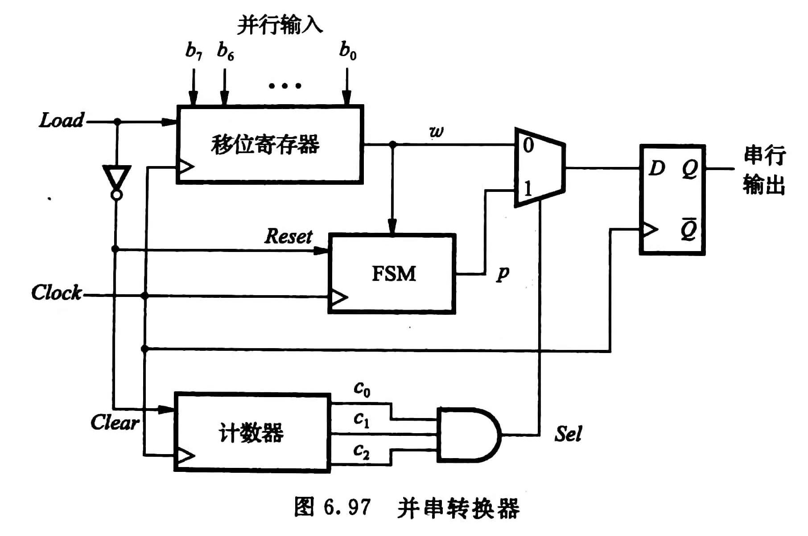
6.8 实例4：奇偶校验电路
计算机系统中需要将并行数据进行串行传输，以节省并行互联成本。假设传输的是ASCII字符（7位），通常一个字符占用一个字节，最高位奇校验位。试设计一个奇校验位产生的FSM。

Slide 24
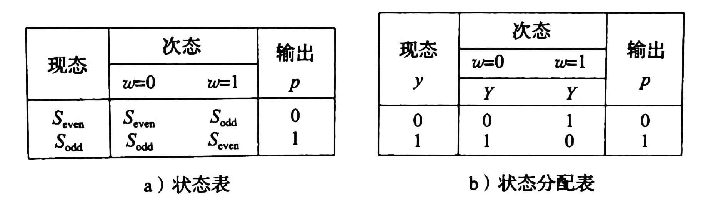
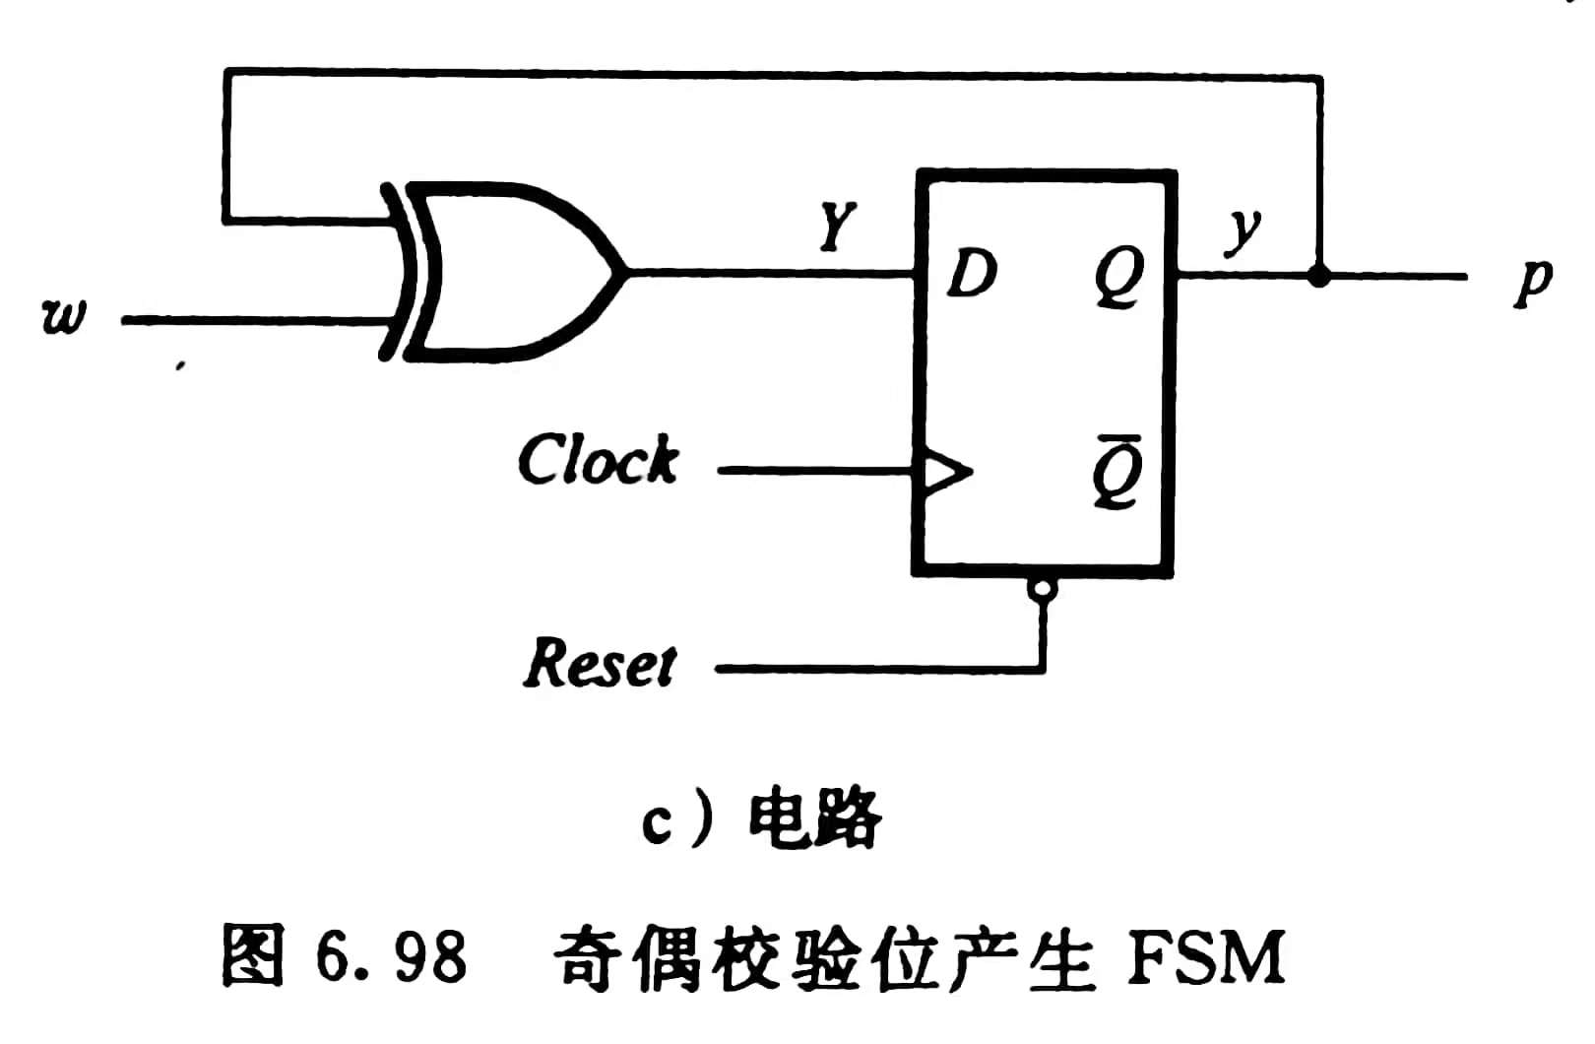
6.8 实例4：奇偶校验电路
分析：状态机有两个状态，次态方程为：Y = y⊕w
由于校验位是位于字节的最高位，因此应该采用Moore型FSM。

